Slide 1
Уважаемые субъекты малого и среднего предпринимательства! Администрация городского поселения Игрим, в рамках оказания имущественной поддержки субъектам малого и среднего предпринимательства, организациям, образующим инфраструктуру поддержки субъектов малого и среднего предпринимательства, физическим лицам, не являющимся индивидуальными предпринимателями и применяющим специальный налоговый режим «Налог на профессиональный доход» (самозанятым гражданам) предлагает для передачи во временное владение и (или) в пользование на льготных условиях муниципальное имущество

Slide 2
Нежилое помещение общей площадью 27,2 кв. м, являющиеся частью здания (наименование – здание выставочного зала и библиотеки, назначение – нежилое, общая площадь 674.1 кв. м, количество этажей – 1, кадастровый номер 86:05:0324066:174), по адресу: ул. Транспортная, д. 34, пгт. Игрим, Березовский район, Ханты-Мансийский автономный округ – Югра
Notes:
Недвижимое имущество

Slide 3
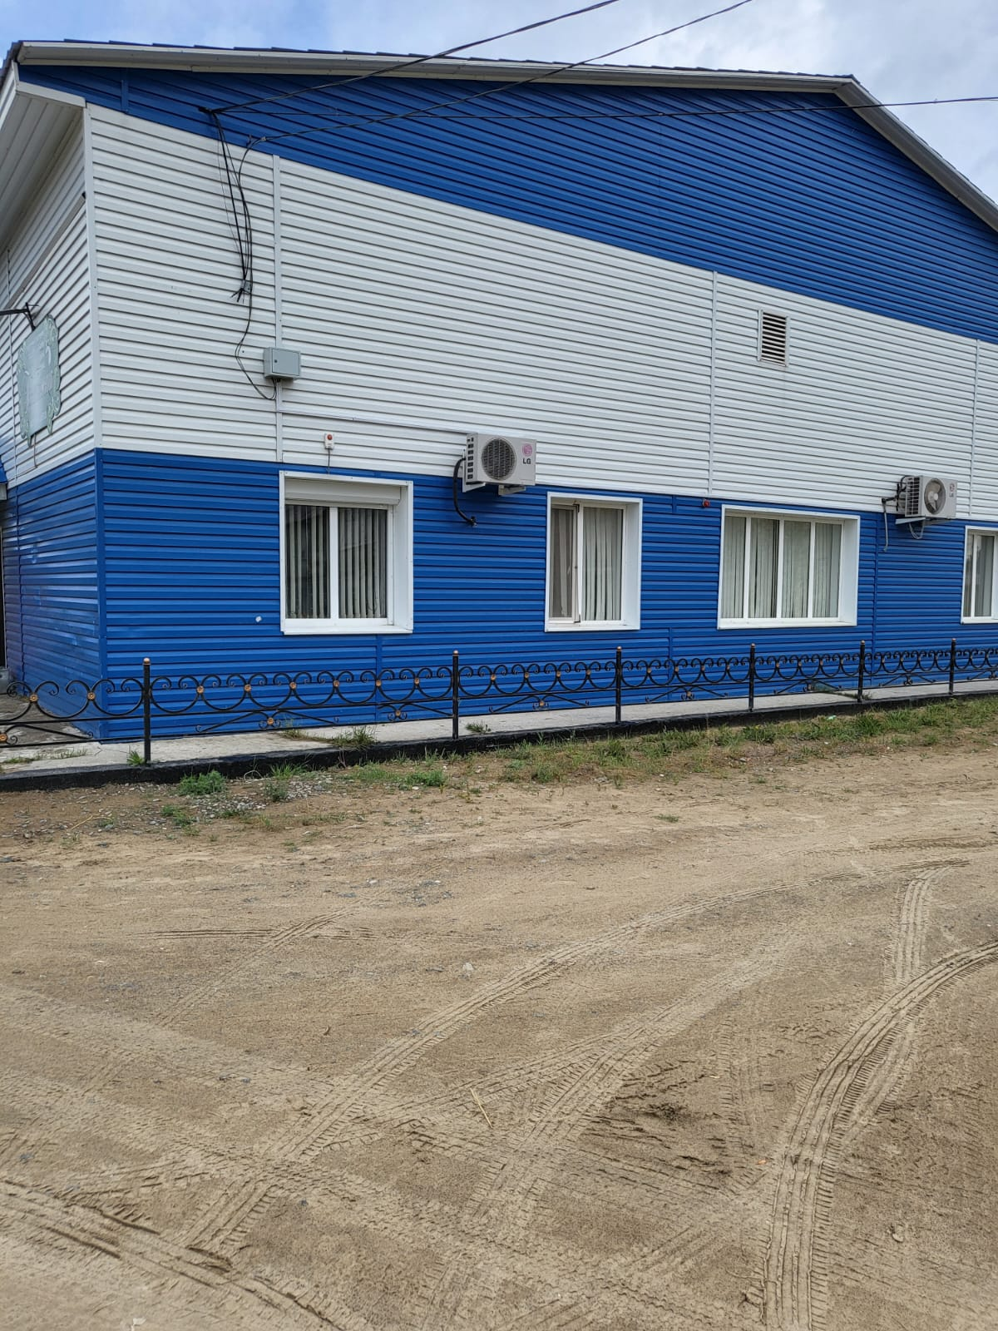
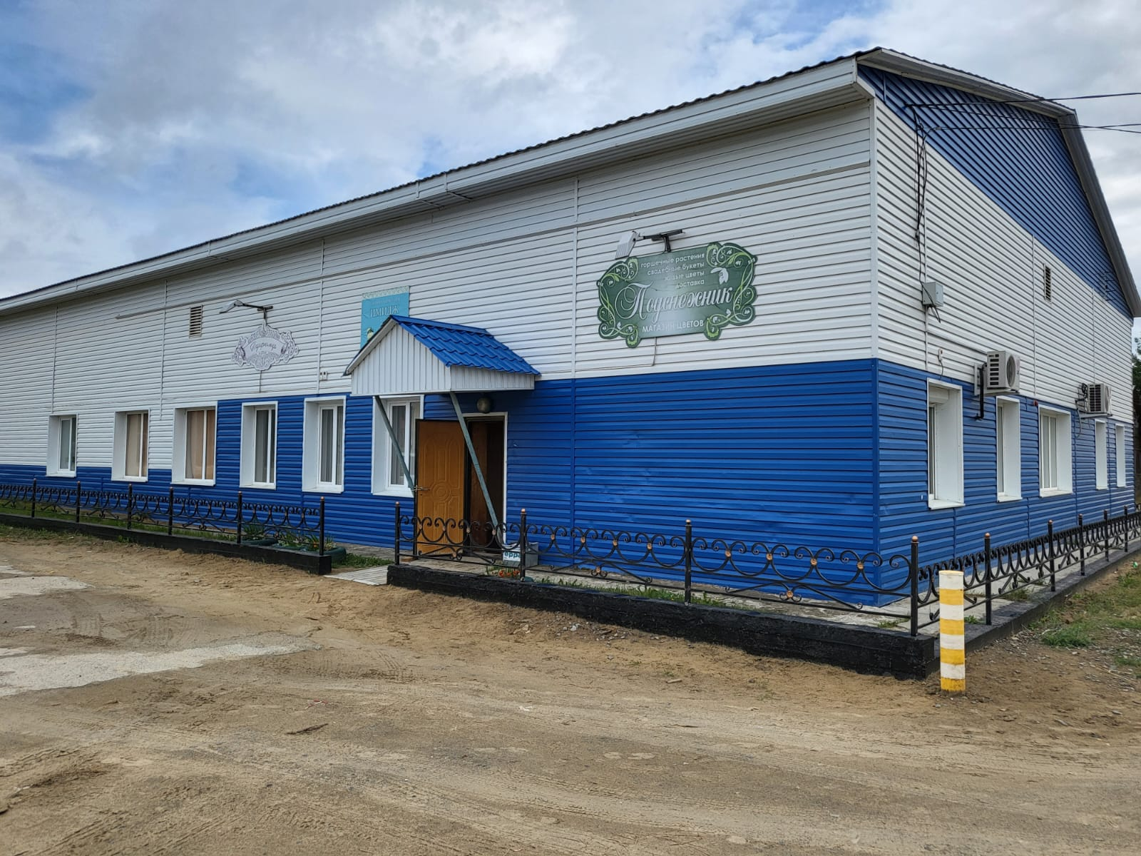
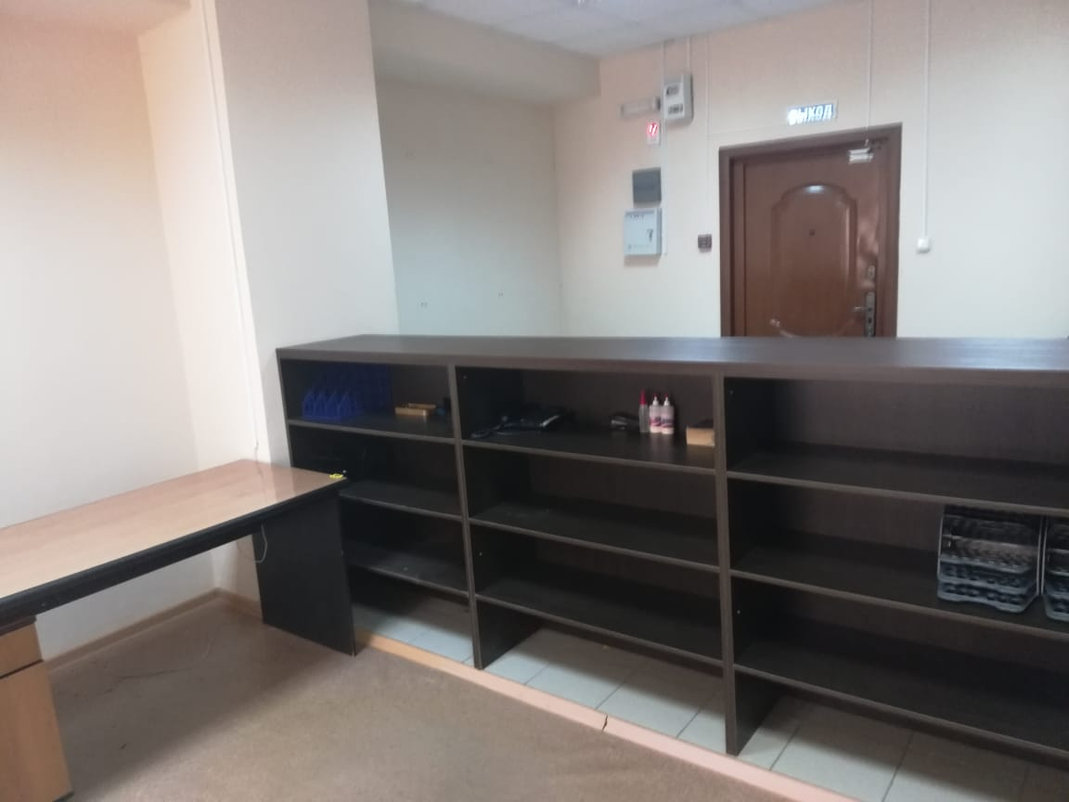
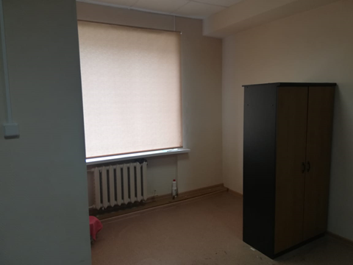
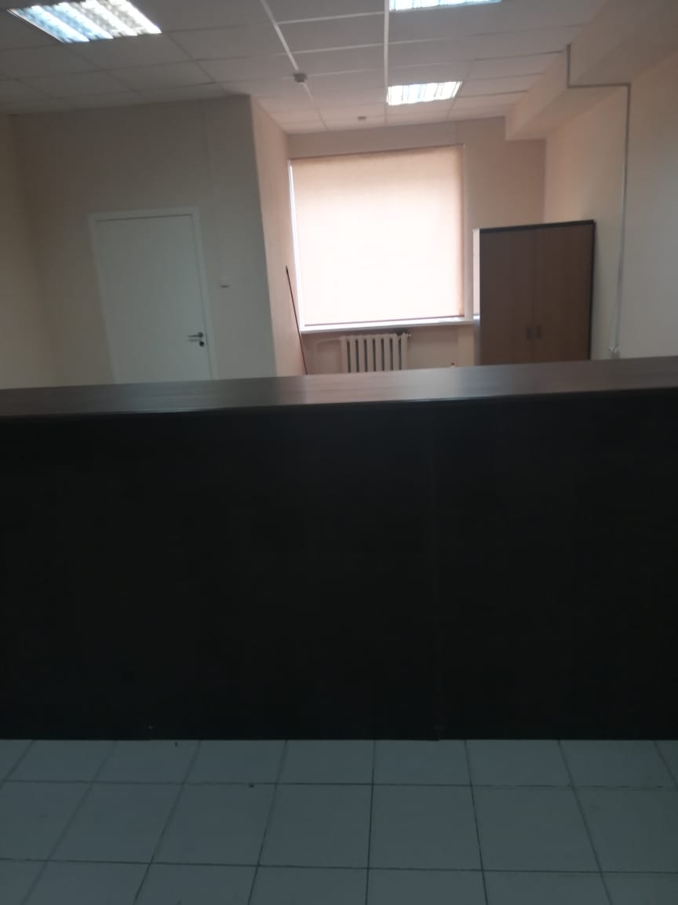

Slide 4
Транспортное средство: марка, модель: ГАЗ 3322132, регистрационный знак Т070РС86, наименование: ТС автобус (прочие), категория: В, год изготовления 2007, цвет кузова: белый, мощность двигателя: 140(102,9) л. с, тип двигателя: бензиновый, разрешенная максимальная масса: 2360 кг, организация – изготовителя: ГАЗЗИМ/Горьковский авт.завод, расположен по адресу: пгт. Игрим, Березовский район, Ханты-Мансийский автономный округ – Югра
Notes:
Движимое имущество

Slide 5
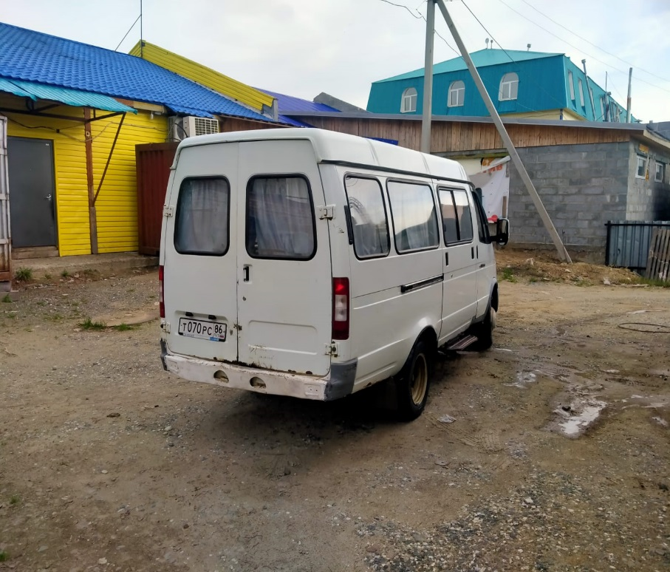
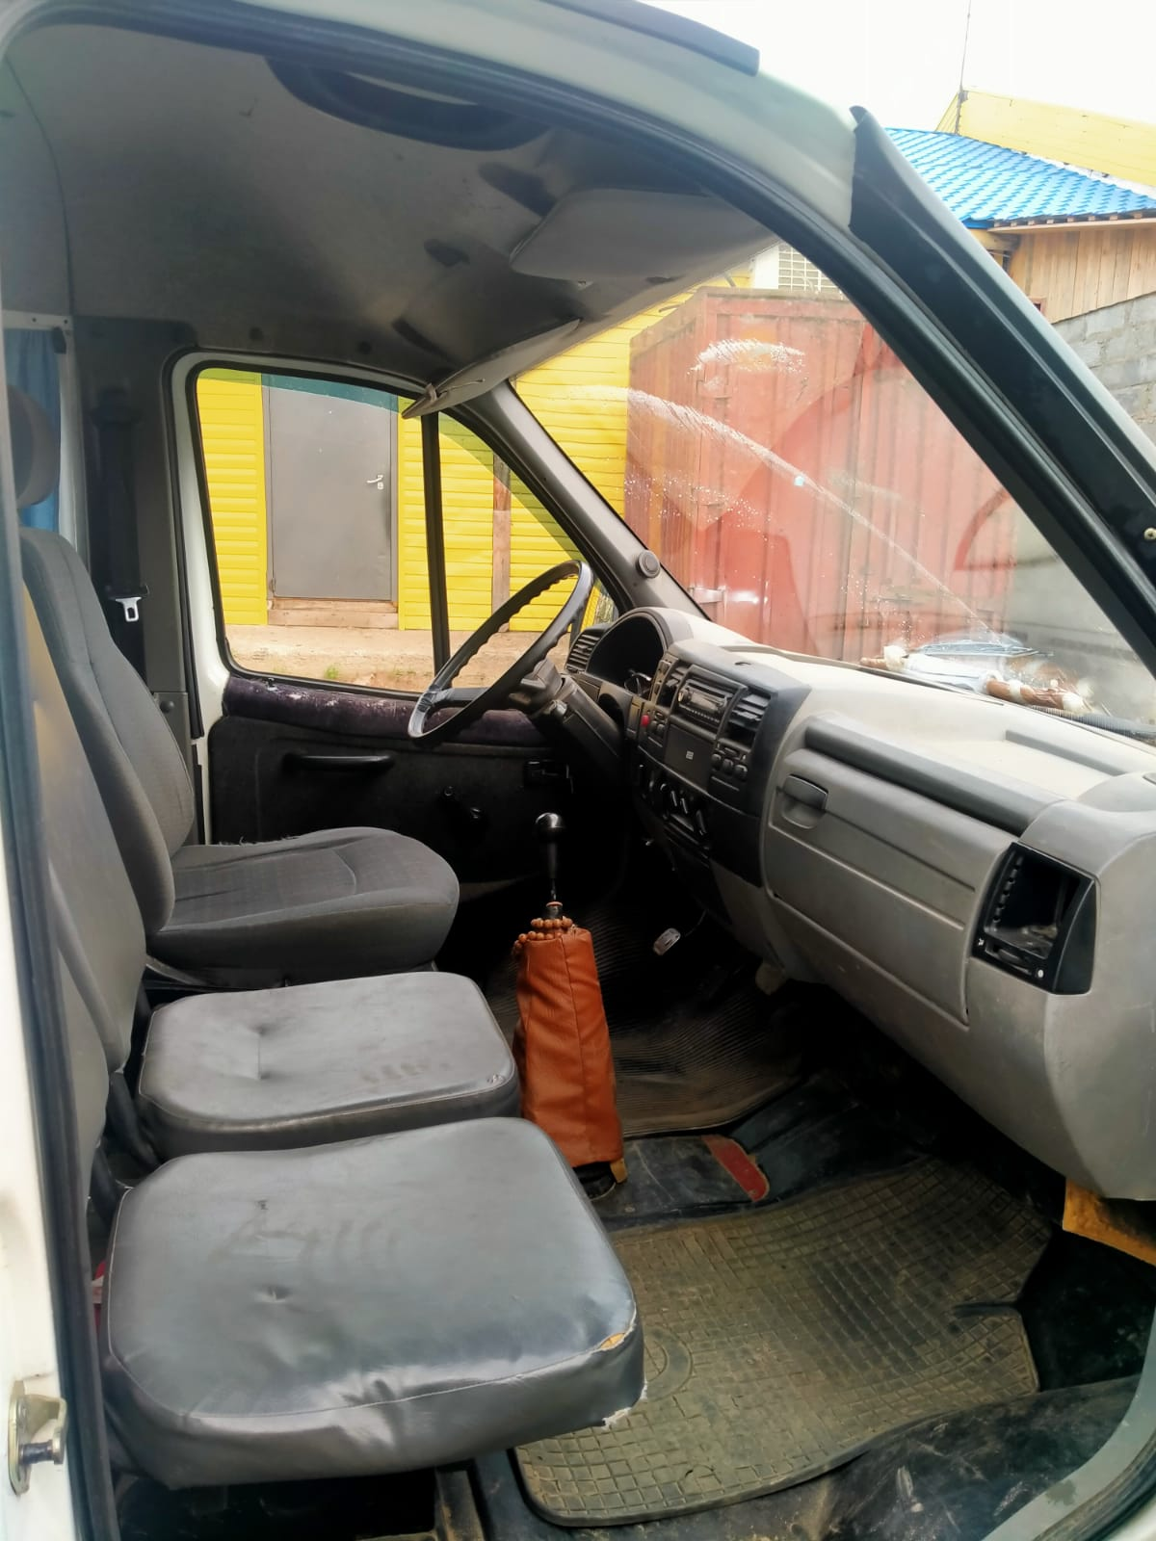
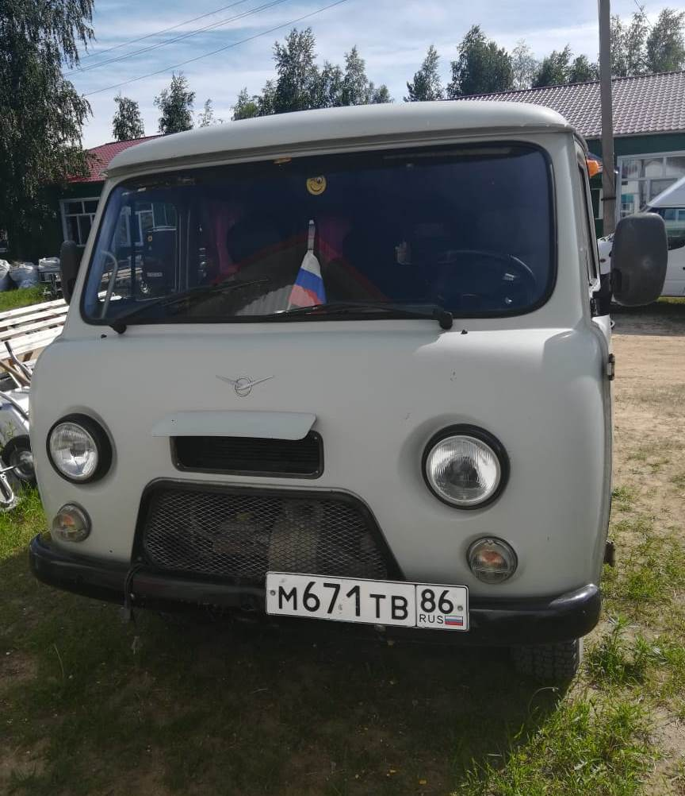
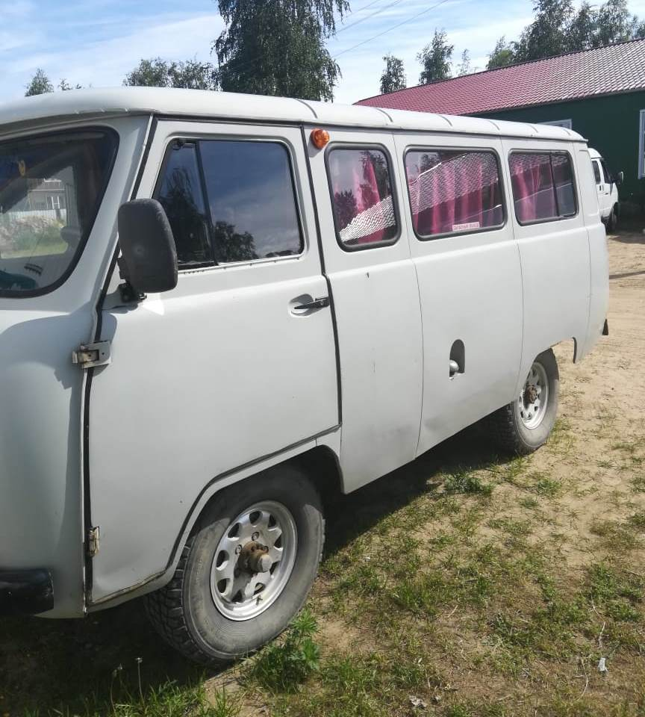
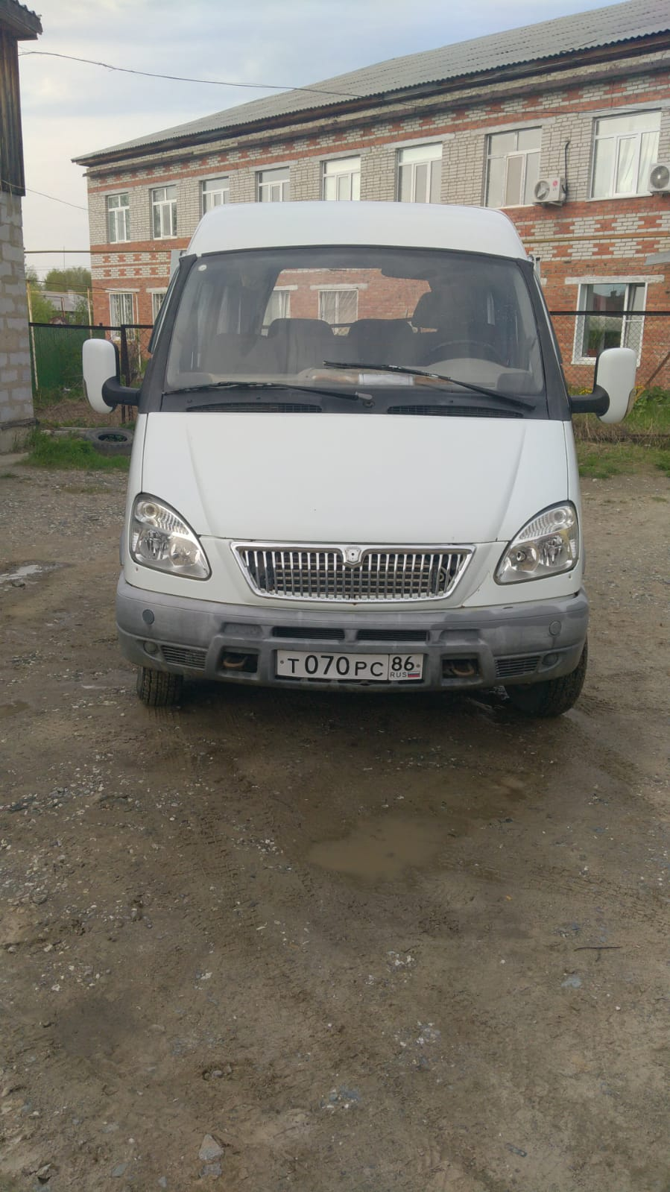
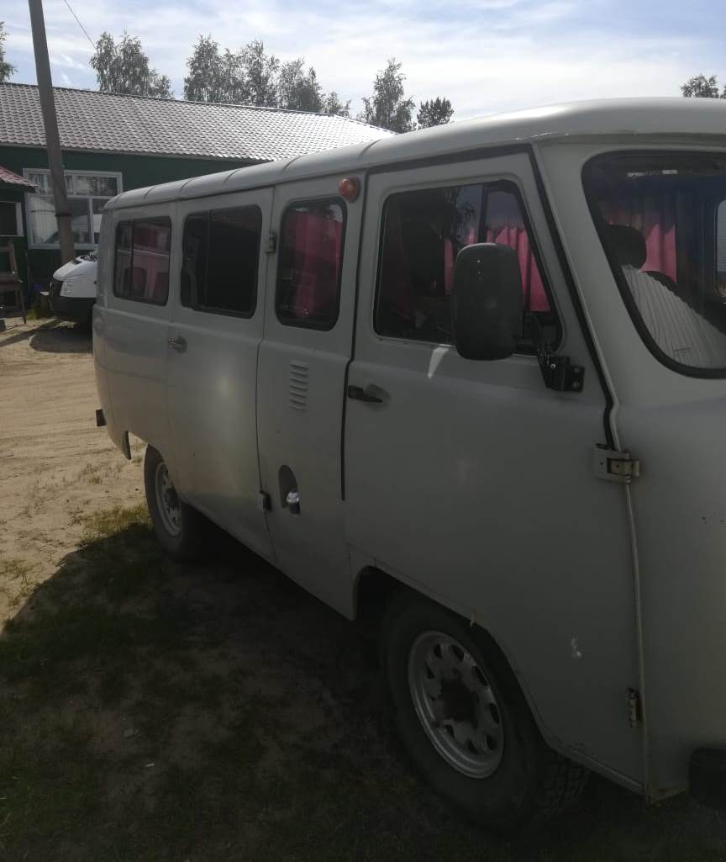
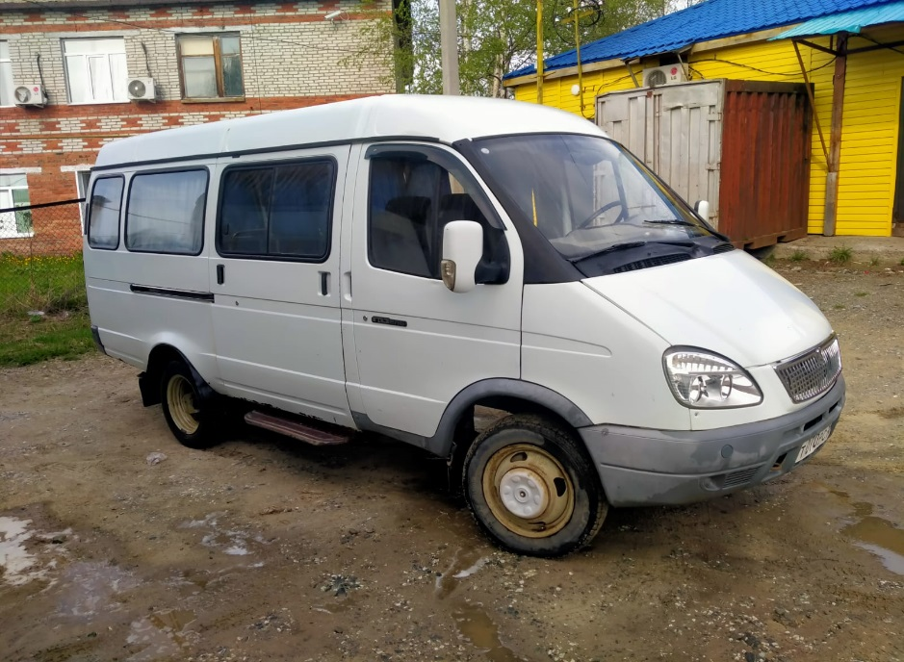
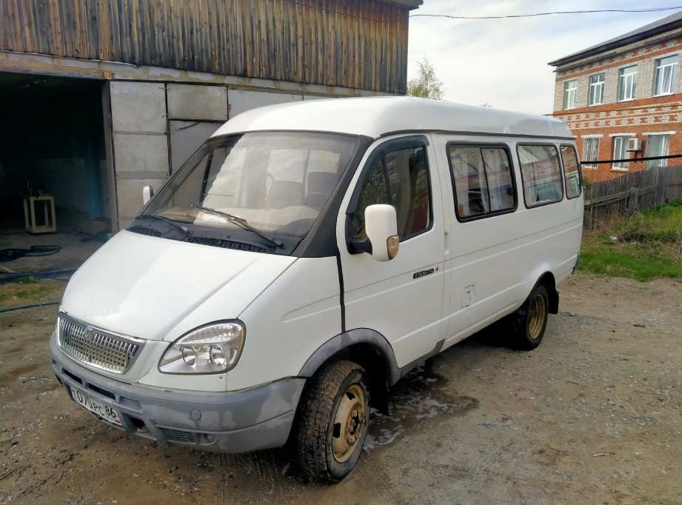
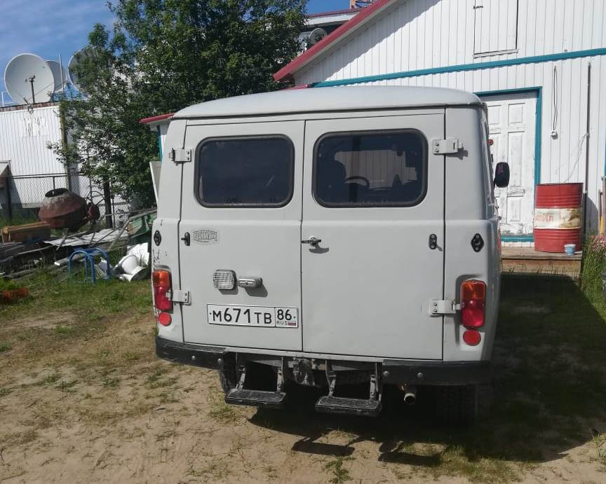

Slide 6
КОНТАКТНЫЕ ДАННЫЕ ОТВЕТСТВЕННЫХ ЛИЦ:
ФИО: Волегова Ольга Николаевна
Тел. 8 (34674) 32200
E-mail: yuradmigr@bk.ru

